Slide 1



دعم التعلمات الأساس
– اللغة العربية –
المستوى
6
المسار 3
لبنة التحدي
الحصة 05
نسخة تجريبية خاصة بمؤسسات الريادة غير نهائية
- نسخة قيد التطوير -

Slide 2


خاص بالأستاذ(ة)
توجيهات لاستعمال العرض
شرائح خاصة بالأستاذ(ة)
إرشادات للشروحات والتعليمات التي يجب على الأستاذ(ة) قولها
أمثلة على التوجيهات للأستاذ(ة)
يطلب من التلاميذ قراءة الكلمات

Slide 3


أهـــداف الـحـصة
في نهاية حصة اليوم، سيكون 80% من المتعلمين على الأقل قادرين على:
توقع مضمون النص "الماء والإنسان" وقراءته بطلاقة؛
؛
فهم النص وتحليله وإبداء الرأي في أفكاره؛

Slide 4








أيقونات توجيهية
هذا النشاط مرتبط بتوظيف الألواح.
العمل الجماعي التفاعلي
يمر الأستاذ بين الصفوف
العمل الثنائي
عمل فردي على الكراسة
أصغي إلى أستاذي وألاحظ ما يفعله.
أُحَضِّرُ لوازمي المدرسية قبل بداية الدرس.
العمل في مجموعات صغرى

Slide 5



العدة اللازمة للحصة
الدفتر
اللوحة
الكراسة
بطاقات الكلمات

Slide 6

هيكلة الحصة
 |  | افتتاح الحصة: تعلم سلوك اليوم التصريح بالهدف
 |  | نشاط اعتيادي: إملاء جمل تتضمن الظواهر السابقة الإلقاء الشعري
 |  | أنشطة القراءة والكتابة توقع مضمون النص وقراءته بطلاقة؛ فهم النص وتحليله وإبداء الرأي في أفكاره كتابة: الإجابة عن أسئلة الفهم والتحليل
 |  | لعبة: - وماذا بعد؟
 |  | اختتام الحصة - تذكير بالواجبات المنزلية - تبصر الحصة
3 دقائق
05 دقيقة
55 دقيقة
5 دقائق
دقيقتان

Slide 7
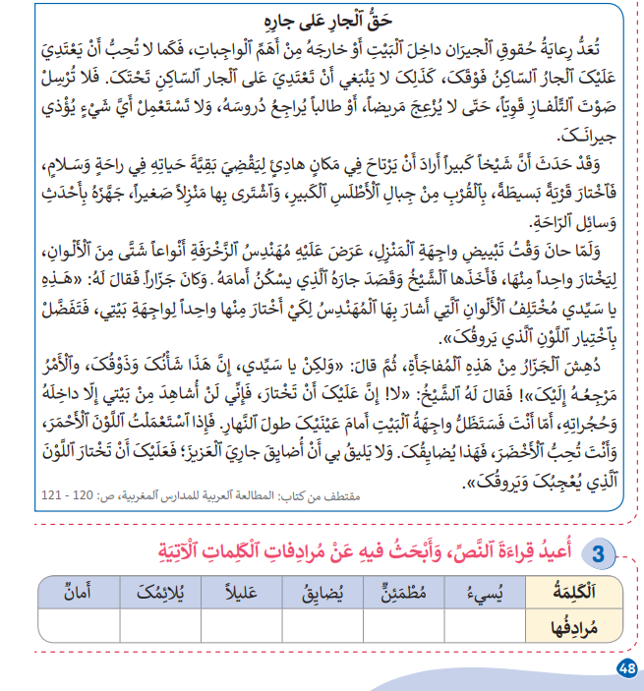
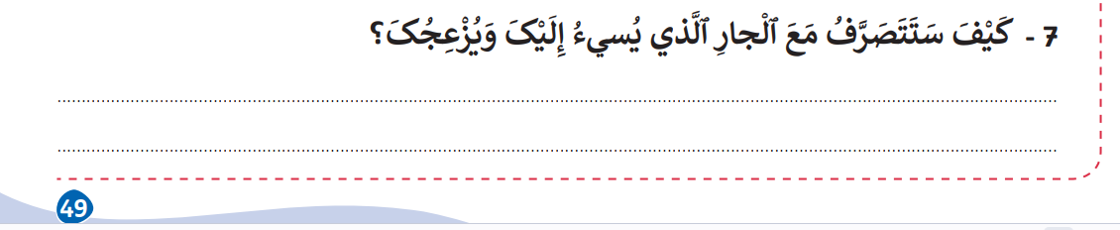
تتذكرون النشاط المنزلي الذي كلفتكم به نهاية الحصة السابقة(الصفحتان 48 و49). سأراقب ما قمتم به.
في منزلي سأقوم ب:
1- أعيد قراءة النص (حق الجار على جاره) بدقة وطلاقة واسترسال؛
2- أجيب عن السؤال رقم 7 الصفحة 49 وأنقل الجواب على دفتري؛
3- أستعد لعرض إنجازي على أستاذي في الحصة المقبلة.

Slide 8
1
افتتاح الحصة

Slide 9
مرحبا بكم، سننطلق في حصة اللغة العربية.
سلوك اليوم
نَقْدُ الْأَفْكارِ

Slide 10

سنتذكر جميعا شروط نقد الأفكار
أَنْ لا أَسْتَهْزِئَ مِنَ الْفِكْرَةِ كَيْفَما كانَتْ؛
أَنْ أَكونَ صادِقاً وَنَزيهاً في نَقْدي؛
أَنْ أَكونَ مُحايِداً، وَأَنْتَقِدُ بالدَّليلِ وَالْبُرْهانِ؛
أَنْ أَنْتَقِدَ الْأَفْكارَ، لا الْأَشْخاصَ؛
أَنْتَقِدُ الْفِكْرَةَ بِأَدَبٍ، وَبِدونِ تَعَصُّبٍ، وَلا إِساءَةٍ لِلشَّخْصِ؛

Slide 11
يصرح الأستاذ بالهدف من الحصة بشكل واضح ومختصر. ويمكن تسجيله على جانب من السبورة.
في حصة اليوم سنعمل جميعا على تحقق الهدف الآتي:

Slide 12
2
  إملاء
  الإلقاء الشعري
نشاط اعتيادي

Slide 13


  سأملي عليكم جملا فيها كلمات تتضمن الظواهر السابقة. خذوا ألواحكم واستعدوا
  اكتبوا: قرأ فؤاد رواية مشوقة

Slide 14

الكل يرفع اللوحة عند الإشارة، لكي نصحح جميعا.
قَرَأَ فُؤادٌ رِوايَةً مُشَوِّقَةً.
لاحظوا جيدا، وصححوا.

Slide 15
  اُكتبوا: جاءت أسماء مسرعة

Slide 16
الكل يرفع اللوحة عند الإشارة، لكي نصحح جميعا.
جاءَتْ أَسْماءُ مُسْرِعَةً.
لاحظوا جيدا، وصححوا.

Slide 17

  الآن، سأعرض عليكم بيتين شعريين، سأقرأ قراءة شعرية معبرة، وستفعلون مثلي
عَـلى قَدْرِ أَهْلِ ٱلْعَـزْمِ تَأْتي ٱلْعَـزائِمُ
وَتَـأْتي عَـلى قَـدْرِ ٱلْكِـرامِ ٱلْمَكارِمُ
وَتَعْـظُـمُ في عَـيْنِ ٱلصَّغـيرِ صِغارُها
وَتَصْغُـرُ في عَـيْنِ ٱلْعَـظـيمِ ٱلْعَـظائِمُ
الشاعر: الْمُتَنَبّي
اَلْعَزيمةُ وَٱلْمُروءَةُ

Slide 18

  اقرؤوا قراءة هامسة، أقرأ لزميلي ويقرأ لي
عَـلى قَدْرِ أَهْلِ ٱلْعَـزْمِ تَأْتي ٱلْعَـزائِمُ
وَتَـأْتي عَـلى قَـدْرِ ٱلْكِـرامِ ٱلْمَكارِمُ
وَتَعْـظُـمُ في عَـيْنِ ٱلصَّغـيرِ صِغارُها
وَتَصْغُـرُ في عَـيْنِ ٱلْعَـظـيمِ ٱلْعَـظائِمُ
الشاعر: الْمُتَنَبّي
اَلْعَزيمةُ وَٱلْمُروءَةُ

Slide 19
  قراءات فردية جهرية مع تصحيح الإلقاء الشعري
عَـلى قَدْرِ أَهْلِ ٱلْعَـزْمِ تَأْتي ٱلْعَـزائِمُ
وَتَـأْتي عَـلى قَـدْرِ ٱلْكِـرامِ ٱلْمَكارِمُ
وَتَعْـظُـمُ في عَـيْنِ ٱلصَّغـيرِ صِغارُها
وَتَصْغُـرُ في عَـيْنِ ٱلْعَـظـيمِ ٱلْعَـظائِمُ
الشاعر: الْمُتَنَبّي
اَلْعَزيمةُ وَٱلْمُروءَةُ

Slide 20
3
  توقع مضمون النص وقراءته بطلاقة؛
  فهم النص وتحليله وإبداء الرأي في أفكاره
  كتابة: الإجابة عن أسئلة الفهم والتحليل
أنشطة القراءة والكتابة

Slide 21
الآن، كل ثنائي ينشئ الخريطة الذهنية للعنوان، ويطرح توقعين أو ثلاثة عن مضمون النص: الماء والإنسان
......
......
اَلْماءُ وَاؐلْإِنْسانُ
.......

Slide 22
يصوغ المتعلمون بمساعدة الأستاذ بعض التوقعات وتسجل على جانب من السبورة. مثلا:
اَلتَّوَقُّعاتُ
قَدْ يَتَحَدَّثُ ٱلنَّصُّ عَنْ كَيْفِيَّةِ ٱلْمُحافَظَةِ عَلى ٱلْماءِ.
أَتَوَقَّعُ أَنْ يَتَحَدَّثَ ٱلنَّصُّ عَنْ أَهَمِّيَّةِ ٱلْماءِ في حَياةِ اؐلْإِنْسانِ.
اَلْماءُ وَاؐلْإِنْسانُ
رُبَّما سَيَتَحَدَّثُ ٱلنَّصُّ عَنْ قِلَّةِ ٱلْماءِ وَتَلَوُّثِهِ.

Slide 23
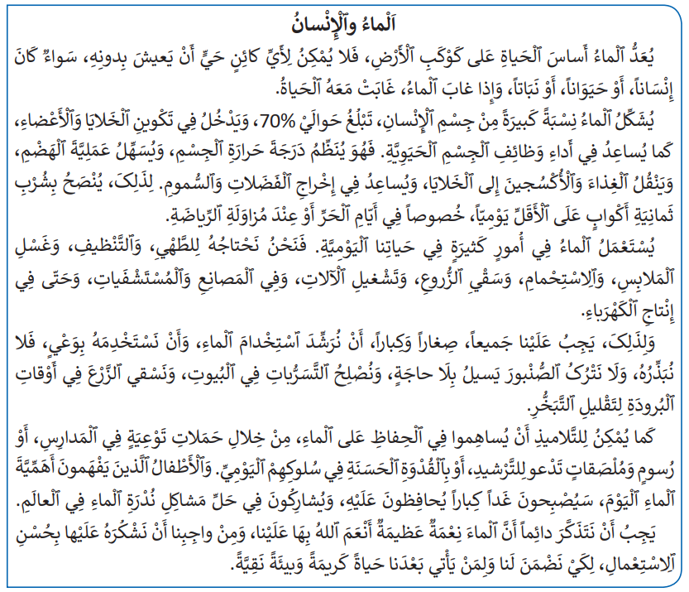
الآن، اقرؤوا النص قراءة فردية هامسة للتحقق من التوقعات، سأمر بين الصفوف.

Slide 24
لنصحح جميعا: ما الذي اعتمدتموه للتحقق (توجيههم لتعليل الجواب)
اَلتَّحَقُّقُ
صَحيحٌ
أَتَوَقَّعُ أَنْ يَتَحَدَّثَ ٱلنَّصُّ عَنْ أَهَمِّيَّةِ ٱلْماءِ في حَياةِ اؐلْإِنْسانِ.
خَطَأٌ
رُبَّما سَيَتَحَدَّثُ ٱلنَّصُّ عَنْ قِلَّةِ ٱلْماءِ وَتَلَوُّثِهِ.
صَحيحٌ
قَـدْ يَتَحَدَّثُ ٱلنَّصُّ عَنْ كَيْفِيَّةِ ٱلْمُحافَظَةِ عَلى ٱلْماءِ.

Slide 25
الآن ابحثوا عن العبارات الآتية في النص عبر قراءة هامسة، وضعوا سطرا تحتها
يُنصَحُ بِشُرْبِ ثَمانِيَةِ أَكْوابٍ عَلى اؐلْأَقَلِّ يَوْمِيّاً.
لا نَتْرُكُ اؐلصُّنْبورَ يَسيلُ بِلا حاجَةٍ.
أَنَّ اؐلْماءَ نِعْمَةٌ عَظيمَةٌ.

Slide 26
لنصحح جماعة

Slide 27
الآن، ركزوا جيدا مع قراءتي للنص. تابعوا ولا ترددوا بعدي

Slide 28

من خلال تتبعكم، ما رأيكم في قراءتي؟
متوسط | لا | نعم
 |  |  | - هَلْ كانَ صَوْتي مَسْموعاً وَواضِحاً؟
 |  |  | - هَلْ كانَتِ قِراءَتي مُسْتَرْسَلَةً؟
 |  |  | - هَلْ ٱحْتَرَمْتُ عَلاماتِ ٱلتَّرْقيمِ؟
 |  |  | - هَلْ كُنْتُ مُسْرِعاً في قِراءَتي؟
 |  |  | - هَلْ تُريدونَ أَنْ أُعيدَ ٱلْقِراءَةَ مَرَّةً ثانِيَةً؟

Slide 29

الآن دوركم، كل واحد منكم يقرأ النص قراءة هامسة.

Slide 30
الآن سأعين من يقرأ قراءة جهرية، تابعوا بأصبعكم، لإبداء رأيكم في قراءة القارئ(كل متعلم يقرأ فقرة واحدة).

Slide 31

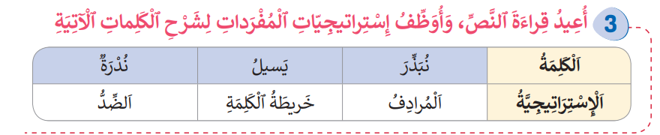
الآن، خذوا دفاتركم، في مجموعات قوموا بشرح الكلمات الثلاث بحسب سياقها في النص بتوظيف الاستراتيجية المناسبة لكل كلمة

Slide 32
لنصحح جميعا على السبورة
نَوْعُها
فِعْــلٌ
نُدْرَةٌ
نُبَذِّرُ
ضِدُّها
مُرادِفُها
يَتَوَقَّفُ
يَسيلُ
يَتَـدَفَّــقُ
ضِدُّها
مُرادِفُها
كَثْرَةٌ
نُسْرِفُ
تَرْكيبُها في جملة
يَسيلُ اؐلْعَرَقُ مِنْ جَبينِ اؐلْفَلّاحِ بَعْدَ يَوْمٍ شاقٍّ.

Slide 33
سأعرض عليكم كلمتين: عليكم تحديد ضد الأولى
ومرادف الثانية. اكتبوا الجواب على ألواحكم
ما مُرادِفُ:
يَسيلُ
ما ضِدّ: كَثْرَةٌ

Slide 34

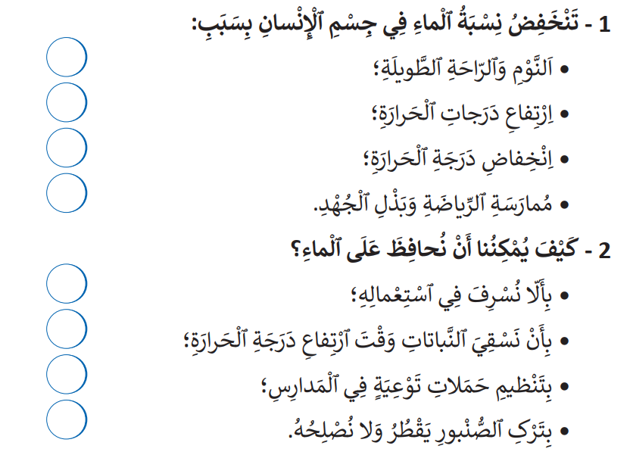
الآن في ثنائيات، ستبحثون عن الجواب المناسب للسؤالين الآتيين بوضع علامة أمام الاختيار الصحيح، مع تعليل جوابكم من النص

Slide 35
عند إشارتي، سنصحح جماعة على السبورة

Slide 36
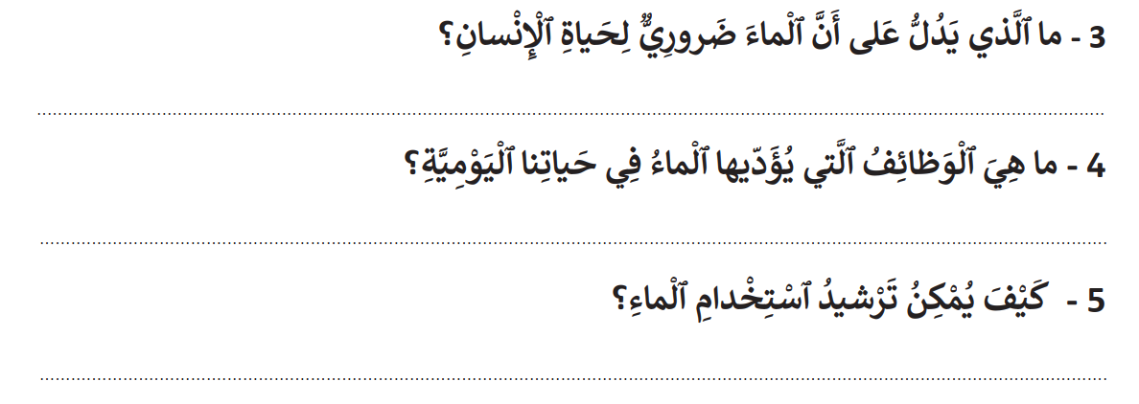
الآن، في مجموعات ستجيبون عن الأسئلة الآتية على دفاتركم، وزعوا الأدوار بينكم، سأمر بين الصفوف

Slide 37
عند إشارتي، كل مجموعة ستعرض أجوبتها، مع التعليل
عرض أعمال المجموعات من قبل الميسرين؛
فسح المجال للمجموعات الأخرى لإبداء رأيها في ما يقدمه كل ميسر؛
يقوم الأستاذ بتوجيه المتعلمين وتعديل أجوبتهم وتركيب الجواب المناسب؛
يتم التركيز على الاستراتيجية المعتمدة للتوصل إلى لجواب؛
يمكن تسجيل نماذج للأجوبة بشكل مركب على السبورة.

Slide 38
لنعد إلى النص: من يقرأ النص بطلاقة واسترسال؟

Slide 39


خذوا ألواحكم، كل واحد يكتب عبرة استخلصها من النص
أكتب على لوحتي العبرة من النص:

Slide 40
4
لعبة: وماذا بعد؟
ألعاب

Slide 41

في مجموعات، ستتممون بأربع جمل لتكوين فقرة. وأنا أعطيكم الجملة الأولى
شارَكَ أَحْمَدُ في حَمْلَةٍ تَحْسيسِيَّةٍ لِتَرْشيدِ ٱسْتِعْمالِ ٱلْماءِ. ....................................................................................................................................................................................

Slide 42
عرض الاعمال. المجموعة الفائزة هي من تقدم فقرة متجانسة بدون أخطاء, مثلا:
شارَكَ أَحْمَدُ في حَمْلَةٍ تَحْسيسِيَّةٍ لِتَرْشيدِ ٱسْتِعْمالِ ٱلْماءِ. ....................................................................................................................................................................................

Slide 43
الواجبات المنزلية
تبصر الحصة
5
اختتام الحصة

Slide 44

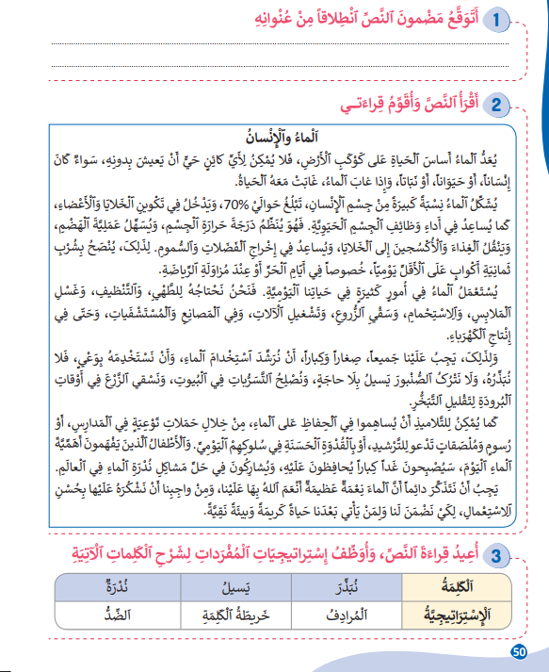
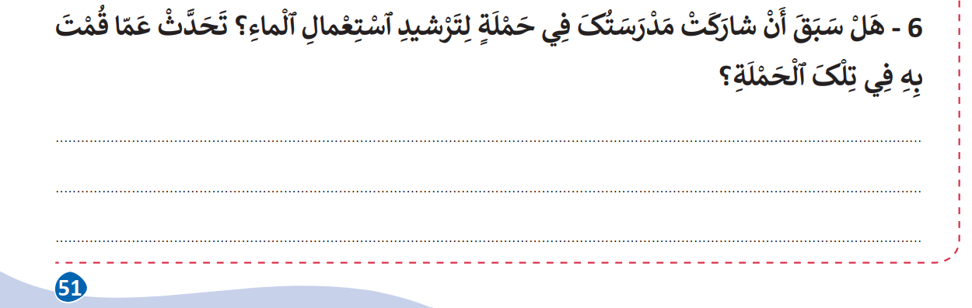
في منازلكم، ستشتغلون على الكراسة الصفحتان: 50 و51، سأراقب عملكم بداية الحصة الموالية إن شاء الله.
في منزلي سأقوم ب:
1- أكتب توقعي لمضمون النص في مكانه: النشاط1؛
2- أقرأ النص (الماء والإنسان) بدقة وطلاقة واسترسال؛
3- أجيب عن السؤال رقم6 الصفحة 51 وأنقل الجواب على دفتري؛
4- أستعد لعرض إنجازي على أستاذي.

Slide 45
أنهينا حصة اللغة العربية لهذا اليوم، شكرا لحسن تفاعلكم.
إلى اللقاء... نلتقي في الحصة القادمة إن شاء الله

Slide 46
تبصر الحصة
يسجل الأستاذ ملاحظاته عن الحصة على المذكرة اليومية، ومدى تفاعل المتعلمين مع مجرياتها؛
يسجل النسبة المئوية التي يقدرها لتحقق أهداف الحصة.

